Slide 1

AXI BUS
연구 2팀 강 남 궐

Slide 2
CONTENTS
AXI Bus 구성
  AXI Channel 구성
  AXI Data Flow
READ Master / Slave 동작 설명
Write Master / Slave 동작 설명
www.shmt.co.kr

Slide 3
STRUCTURE
AXI
Master 0
Master
Port 0
Slave
Port 0
AXI
Slave 0
AXI
Master 1
Master
Port 1
Slave
Port 1
AXI
Slave 1
AXI
Master N
Master
Port N
Slave
Port N
AXI
Slave N
www.shmt.co.kr

Slide 4
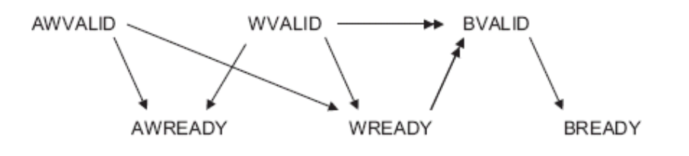
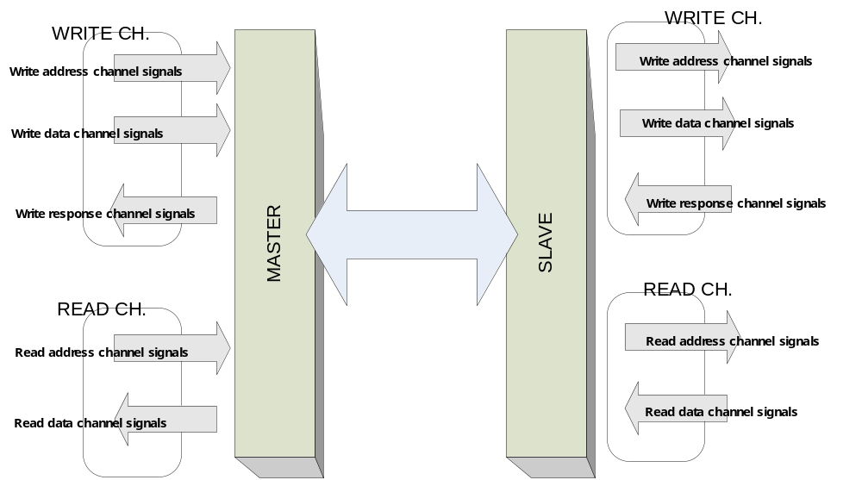
STRUCTURE
각 Channel 별 독립 연결
Channel 별 HandShake (VALID / READY)
VALID
READY
VALID
VALID
READY
www.shmt.co.kr

Slide 5
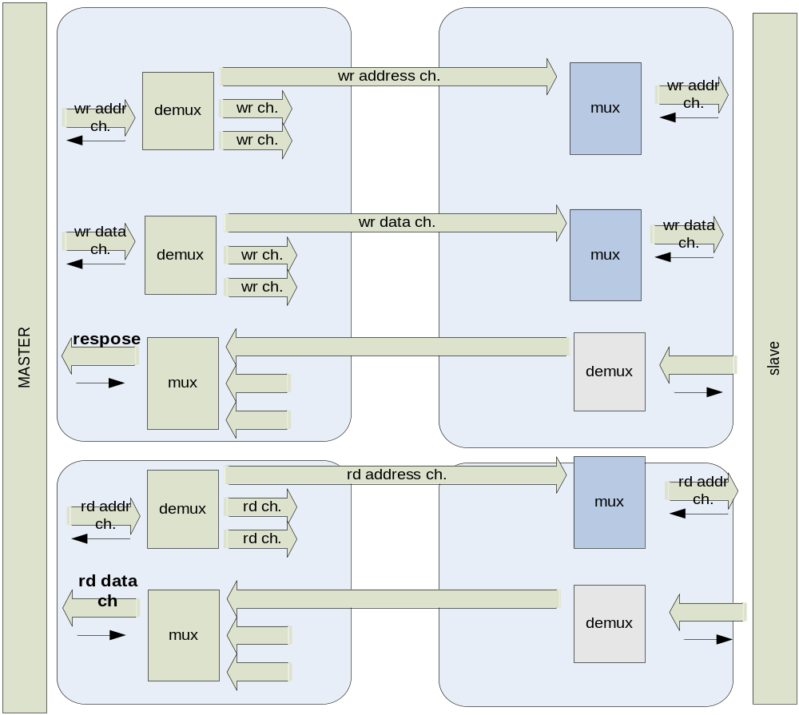
STRUCTURE
DATA 흐름
지원 내용 /제한 사항
(interleaving, out of order)
동작
WRITE CH.
READ CH.
www.shmt.co.kr

Slide 6
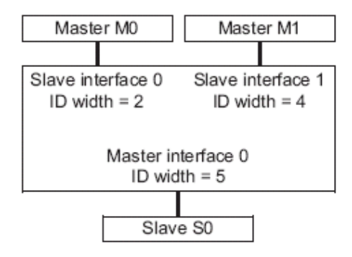
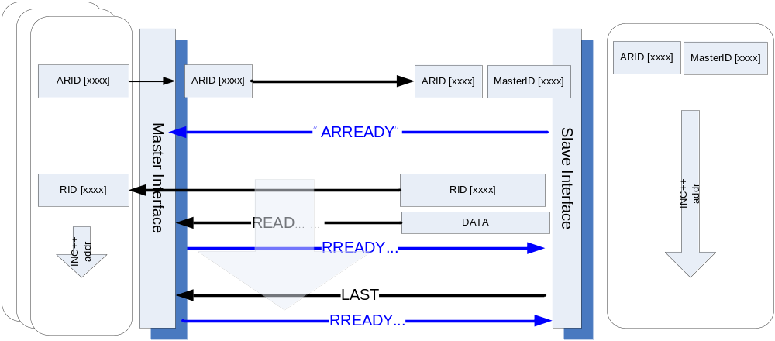
READ CH. DATA FLOW
www.shmt.co.kr

Slide 7
READ MASTER PORT
같은 ID를 가지고 다른 Slave 요청할 경우
Order 순서대로 data를 받기 어렵다.
지원방법:
  Simple mode
    같은 Slave로만 요청 받는다
  Advanced mode
    같은 ID로 다른 Slave 요청을 막는다
  Full power mode
www.shmt.co.kr

Slide 8
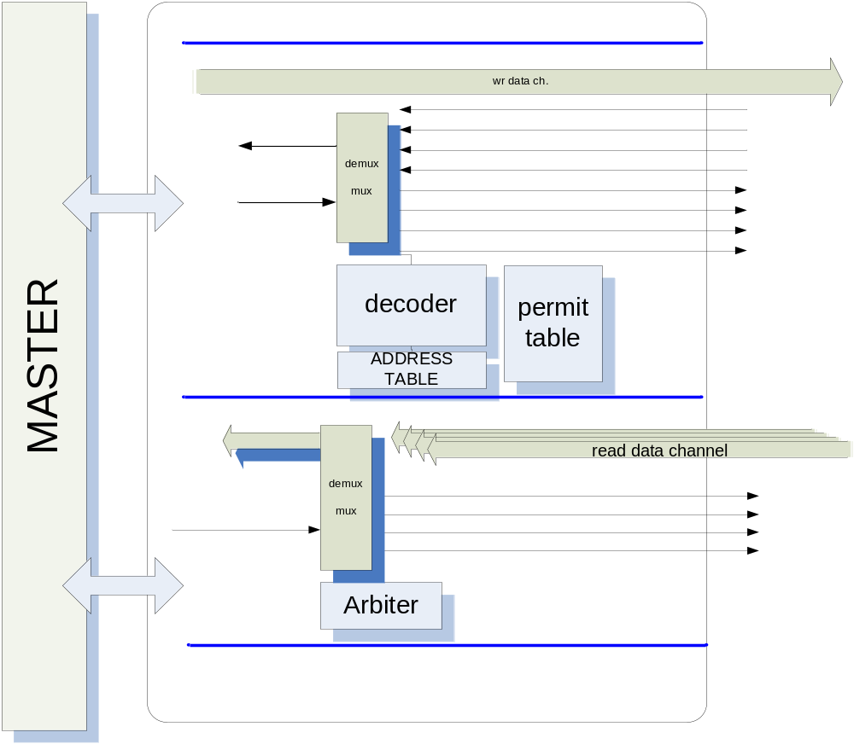
Simple mode
out of order를 지원 하지 않는다.(ID를 고려 하지 않음)
다른 SLAVE
접속을 막는다.
Rq. 3
Rq. 2
Rq. 1
SLAVE0
HOLD
SLAVE1
Rq. 4
SLAVE2
SLAVE3
www.shmt.co.kr

Slide 9
Advanced mode
out of order
ID0
ID1
Rq. 3
Rq. 2
Rq. 1
SLAVE0
Rq4
HOLD
SLAVE1
Rq. 4
SLAVE2
Rq. 1
Rq. 2
Rq. 4
Rq. 3
www.shmt.co.kr

Slide 10
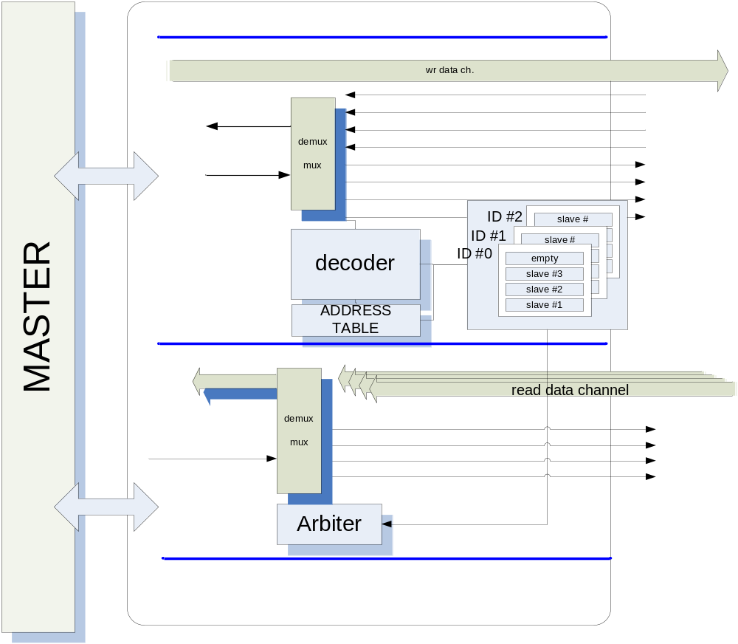
Full Power mode
ID0
ID1
Rq. 3
Rq. 2
Rq. 1
SLAVE0
Rq5
SLAVE1
Rq. 4
SLAVE2
Hold
Rq. 4
Rq. 1
Rq. 2
Rq. 3
Rq. 1
Rq. 2
Rq. 3
Rq. 4
www.shmt.co.kr

Slide 11
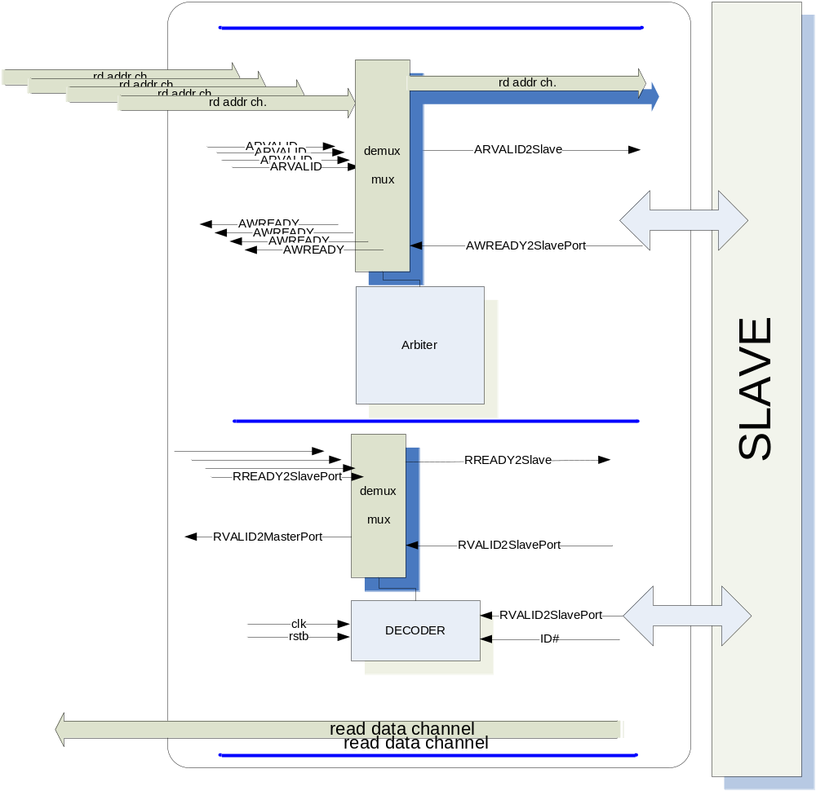
READ SLAVE PORT
같은 ID를 갖는
request에
관해서는 request
순서대로
보내 줘야 합니다.
www.shmt.co.kr

Slide 12
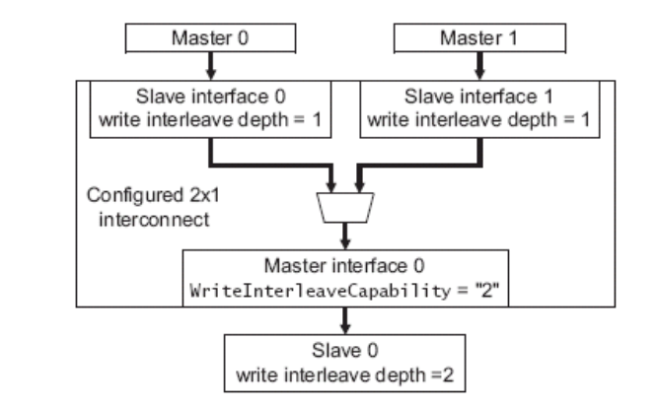
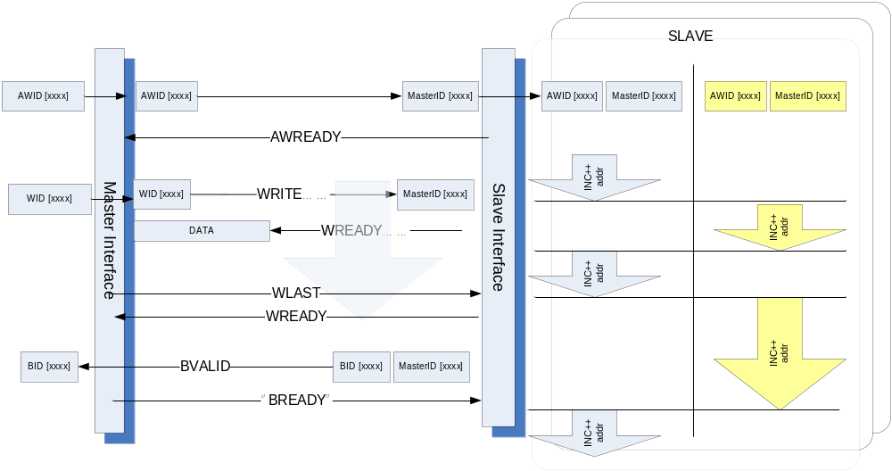
WRITE CH. DATA FLOW
1
2
www.shmt.co.kr

Slide 13
WRITE MASTER PORT
Write data interleaving
같은 ID를 가지고 다른 Slave 접속.
지원 방법
  Simple mode
    같은 Slave 만 접속 합니다.
  Advanced mode 0
    같은 ID로 다른 Slave 접속 차단합니다.
  Advanced mode 1
    같은 ID로 다른 Slave 접속 허락, Response에서 제한 합니다.
  Full Power mode
    Write data interleaving 허용
    같은 ID로 다른 Slave 접속 허용
www.shmt.co.kr

Slide 14
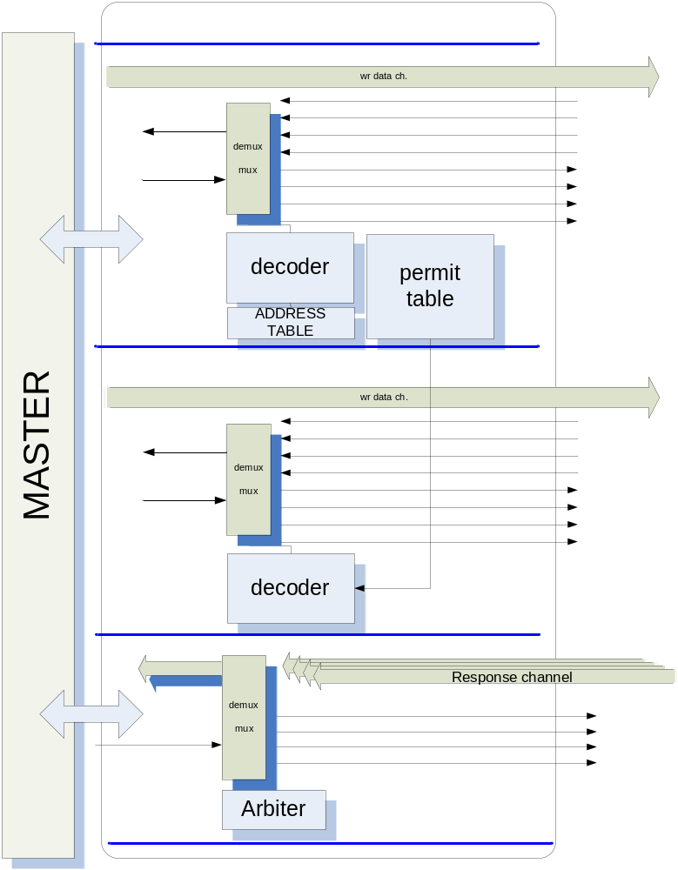
Simple Mode
Rq. 3
Rq. 2
Rq. 1
SLAVE0
HOLD
SLAVE1
Rq. 4
SLAVE2
SLAVE3
www.shmt.co.kr

Slide 15

Advanced mode 0
ID0
ID1
Rq. 3
Rq. 2
Rq. 1
SLAVE0
Rq4
SLAVE1
HOLD
Rq. 4
SLAVE2
www.shmt.co.kr

Slide 16
Advanced mode 1
ID0
ID1
Rq. 3
Rq. 2
Rq. 1
SLAVE0
Rq5
SLAVE1
Rq. 4
SLAVE2
Hold
Rq. 4
Rq. 1
Rq. 2
Rq. 5
Rq. 3
Rq. 1
Rq. 2
Rq. 3
Rq. 4
Rq. 5
www.shmt.co.kr

Slide 17
Full power mode
ID0
ID1
Rq. 3
Rq. 2
Rq. 1
SLAVE0
Rq5
SLAVE1
Rq. 4
SLAVE2
Hold
Rq. 4
Rq. 1
Rq. 2
Rq. 5
Rq. 3
Rq. 1
Rq. 2
Rq. 5
Rq. 3
Rq. 4
www.shmt.co.kr

Slide 18
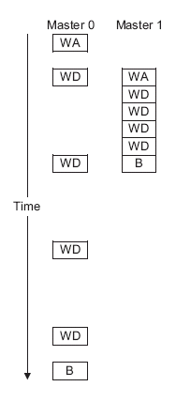
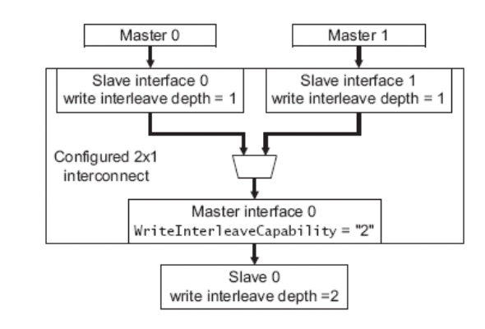
WRITE SLAVE PORT
Slave가 지원하는 interleaving depth / Request depth 설정
첫 번째 data에 순서는 Request
요청 순서로
1
2
www.shmt.co.kr

Slide 19
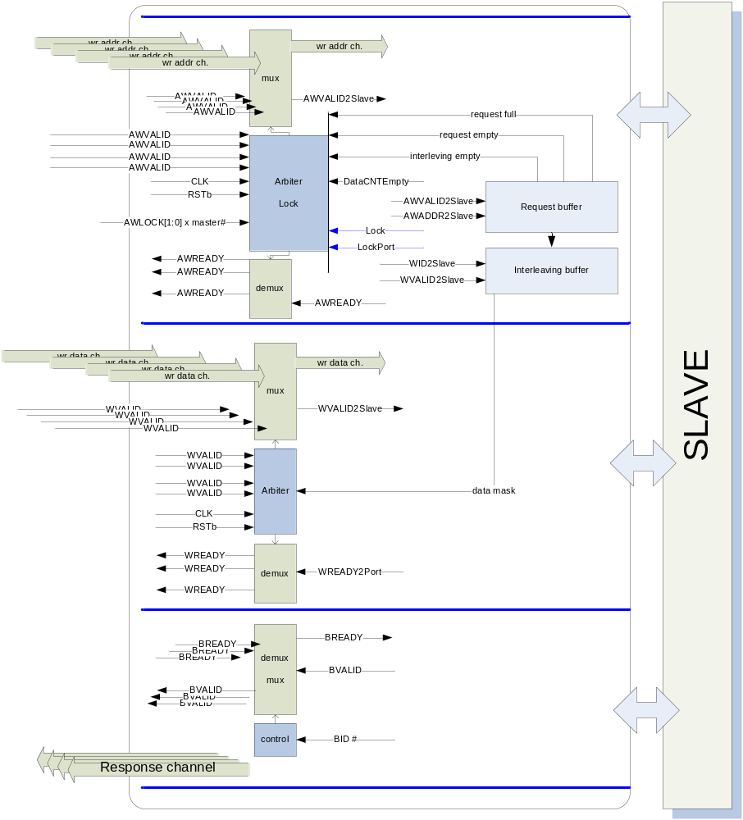
WRITE SLAVE PORT
ID0
ID1
ID2
ID3
Rq0M3
Rq1
Rq0
Rq0M2
MASTER0
Rq1M0
Rq0M1
Rq1
Rq0
Rq0M0
MASTER1
Rq0M1
Rq0M0
Rq2
Rq1
Rq0
MASTER2
Rq0
MASTER3
dataM1[0]
dataM0[1]
dataM0[0]
www.shmt.co.kr

Slide 20
END
www.shmt.co.kr

